Slide 1



手语语义识别
西南大学
2026年3月16日

Slide 2

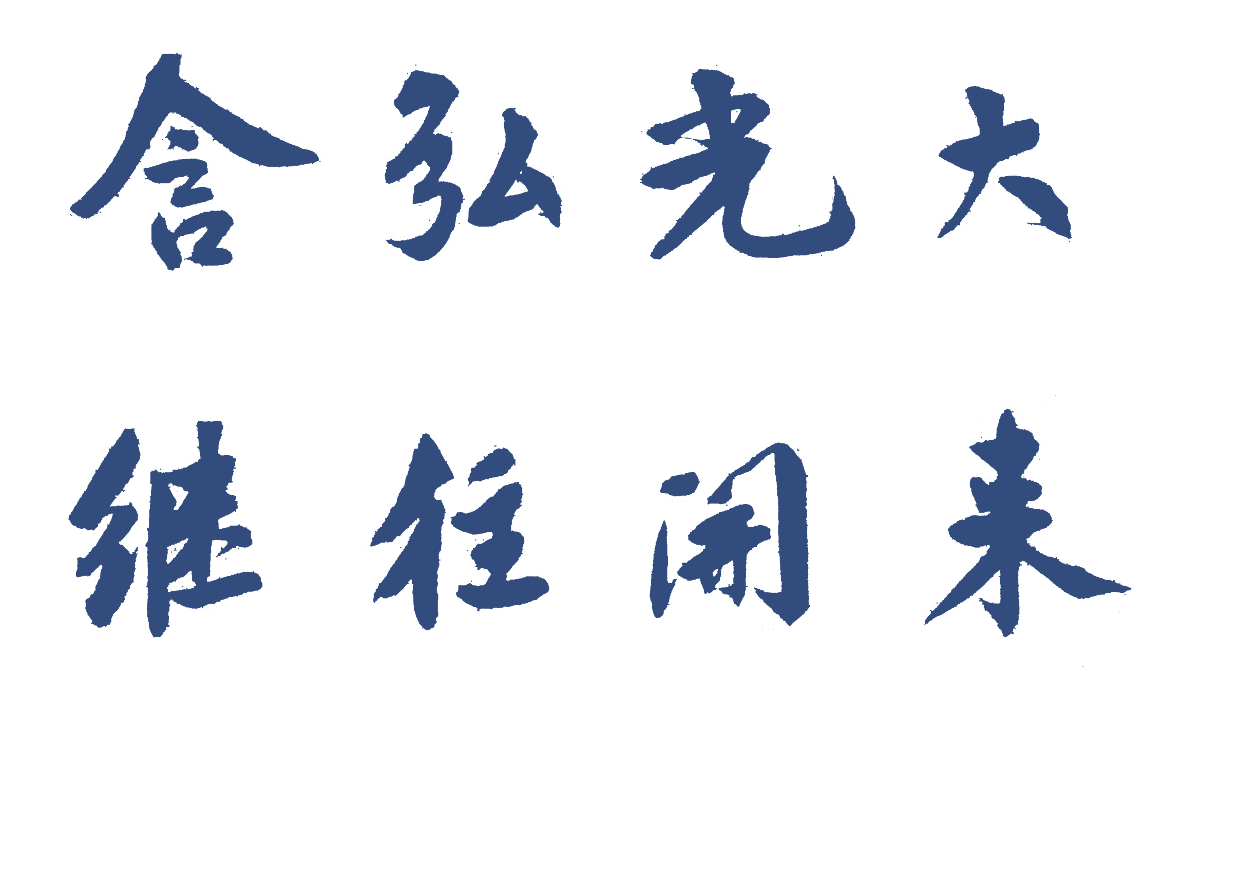
做什么
01
目 录
怎么做
02
CONTENTS
分工
03
04

Slide 3
01
做什么

Slide 4
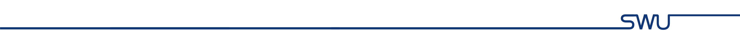
做什么
01
现状
现状：现有的手语识别多为“文字翻译机”，将富有表现力的动作生动性简化为冷冰冰的文本。
01
02
目标
不仅是“译意”： 准确识别 10-20 个核心代表词汇。更是“传情”： 通过视觉粒子动画（如散开、烟雾、重击感）还原手语者的情绪力度，让听障人士的表达在屏幕上“活”起来。
当识别出“奔跑”时，文字“跑”在屏幕上散开变成烟雾或粒子
02

Slide 5
02
怎么做

Slide 6
怎么做
STEP 01
STEP 02
STEP 03
01
情感增强
YOLO
语义转化
采用 YOLO 快速定位手部、面部及身体关键点
将识别出的词汇序列喂给大语言模型（LLM），利用其强大的上下文理解能力，进行“倒装”校准，输出通顺的自然语言。
当识别出“奔跑”时，文字“跑”在屏幕上散开变成烟雾或粒子
02

Slide 7
03
分工

Slide 8
第一阶段：基础设施与数据准备（第 1-2 周）
成员 | 任务
组长 (成员 A) | 制定 10-20 个核心词汇表；搭建团队协作仓库（github）
视觉算法 (成员 B) | 环境部署（CUDA/PyTorch/YOLOv11）；下载并预处理开源手语数据集
语义逻辑 (成员 C) | 研究手语与汉语语序的差异规则；编写初步的词汇对应字典
视觉特效 (成员 D) | 技术选型（如使用 Three.js 或 Unity）；调研“文字转粒子”的基础代码 Demo
产品 (成员 E) | 撰写项目详细需求文档；设计汇报 PPT 模板

Slide 9
核心模型开发与动画打样（第 3-5 周）
成员 | 任务
组长 (成员 A) | 接入 LLM API（如 DeepSeek或 Qwen）；编写 Prompt 引导模型进行语序修正
视觉算法 (成员 B) | 训练 YOLO 模型识别特定手势；编写脚本提取手势的速度、幅度等物理参数
语义逻辑 (成员 C) | 开发逻辑接口，将 YOLO 识别到的连续词汇流转化为结构化文本
视觉特效 (成员 D) | 完成 20 个词汇的粒子效果开发；实现根据参数（如速度）改变粒子颜色的功能
产品 (成员 E) | 设计 UI 界面（如摄像头画面与动画效果的布局）

Slide 10
第三阶段：系统集成、测试与交付（第 6-8 周）
成员 | 任务
组长 (成员 A) | 全链路集成联调；优化 LLM 响应延迟；负责期末展示的现场技术支持
视觉算法 (成员 B) | 优化模型推理速度；进行测试
语义逻辑 (成员 C) | 完善异常处理（如识别不到词汇时的占位逻辑）；协助组长进行联调
视觉特效 (成员 D) | 配合算法调整动画触发的灵敏度；优化渲染性能，确保不卡顿
产品 (成员 E) | 最终 PPT 润色；剪辑具有冲击力的展示视频；准备汇报时的演讲稿与演示 Demo

Slide 11
感谢观看
汇报人：陈建扬

